Slide 1


高级人工智能人才培养丛书
智能系统
刘鹏 总主编
刘河 杨艺 主编 覃焕昌 王海涛 副主编

Slide 2


高级人工智能人才培养丛书
第七章 自主无人系统
7.1 自主无人系统的概念和特征
7.2 系统组成和模型
7.3 研究和发展现状
7.4 自组织网络
7.5 典型应用案例
习题
of
31

Slide 3
7.1 自主无人系统的概念和特征
第七章 自主无人系统
1. 基本概念
自主无人系统通常指通过融合人工智能、机电控制、计算机、通信、材料等多种先进技术进行自我操作或管理而不需要人工干预的人造系统。
自主化可以看作是自动化的外延，是智能化和更高能力的自动化。从这种意义上看，自主无人系统就是能够持续监视自身状态，并根据内部或外部事件自动调整其状态和执行操作以满足预定目标的系统。
自主无人系统与人相比，人能够更好地把握目标任务，进行态势评估，制定行动方案和应对特殊情况。但是，人不善于快速持续地处理大量数据，也不善于长时间保持注意力，而自主无人系统能够弥补人的不足。自主无人系统的发展应用，促使人工智能的研究从过去聚焦制造模拟人（生物）行为的机器扩展到对已有机器进行自主化和智能化的改造革新
of
31

Slide 4
7.1 自主无人系统的概念和特征
第七章 自主无人系统
2．关键特征
自主性和智能性是自主无人系统最重要的两个特征。利用人工智能的各种技术，如图像识别、人机交互、智能决策、推理和学习，是实现和不断改善自主无人系统这两个特征的最有效方法。
1
自主表达的是行为方式，强调由自身决策完成某行为；智能则是完成行为过程的一种特殊能力，关注运用的方法及策略是否符合自然规律或人的行为规则。
2
自主与智能之间的关系应该是：自主在前，智能在后，二者应该相辅相成；自主未必智能，但自主希望有智能；智能依赖自主，智能的等级取决于自主权的高低，智能是自主与知识及其知识运用的结合体。
3
因此，自主无人系统的设计应遵循上述自主与智能的关系准则。在构造自主无人系统时，应赋予系统相当程度的自主和智能能力，以满足系统自身的特点和人的需求。
of
31

Slide 5
高级人工智能人才培养丛书
第七章 自主无人系统
7.1 自主无人系统的概念和特征
7.2 系统组成和模型
7.3 研究和发展现状
7.4 自组织网络
7.5 典型应用案例
习题
of
31

Slide 6
7.2 系统组成与模型
第七章 自主无人系统
1. 系统组成
自主无人系统是一种智能化的自动控制系统，参照传统自动化系统[3]，自主无人系统主要由控制器，被控对象，执行装置（执行器）和测量装置（检测器）四部分构成。
of
31

Slide 7
7.2 系统组成与模型
第七章 自主无人系统
2．系统模型
1）系统体系结构
AUS的体系架构主要包含两个主要部分：一是基于数据的实时感知和处理来获悉环境信息，二是基于环境态势的认知进行自主调配和控制，强调人、机和环境的的互相依存关系和协调共生。依据这种思想，其体系架构自下而上可以划分为四个层级，分别是智能感知层、信息处理层、态势认识层和自主配置层。
of
31

Slide 8
7.2 系统组成与模型
第七章 自主无人系统
2．系统模型
2）系统评价指标
无人自主系统的性能表现依赖于自主认知、自主控制和群体智能三大评价指标。具体而言，自主认知一级指标可以包括数据采集、碰撞避免、对象分类、对象识别、推理和语义理解等二级指标；自主控制一级指标可能包括载人、远程控制、故障诊断、提前设计、仿生和自主操作几个二级指标；群体智能一级指标可包括结构控制、任务规划、合作、任务重规划、合作探究和职责等二级指标。
of
31

Slide 9
7.2 系统组成与模型
第七章 自主无人系统
2．系统模型
3）系统设计要素
1
信任度
2
自动化
3
自主化
4
人机协同
5
其他考虑
of
31

Slide 10
高级人工智能人才培养丛书
第七章 自主无人系统
7.1 自主无人系统的概念和特征
7.2 系统组成和模型
7.3 研究和发展现状
7.4 自组织网络
7.5 典型应用案例
习题
of
31

Slide 11
7.3 研究发展现状
第七章 自主无人系统
1. 研究应用现状
进入21 世纪以来， 随着微电子、生命科学、自动化技术和人工智能技术的共同进步和相互渗透，共同推动着自主无人系统行业的快速发展。特别是最近10年，由于更先进模型和算法的提出以及计算机硬件计算能力的提高，特别是在深度学习出现之后，许多令人惊叹的无人自主系统及应用接踵而至。无人车，无人机、无人船以及家用和医疗机器人领域都得到了显著的发展，并广泛应用于环保、测绘、环卫、安防军事和民用等领域[16]。无人系统在枯燥任务、恶劣环境和危险任务领域具有独特优势，在军事、科技、经济、社会生活等各方面日益发挥重要的作用。军事领域中,海洋、空间智能无人平台可以进行空中、地面和水下的作战和侦察，无人机已大量用于空中战术侦查、对地打击、防空压制、近距支援等任务；民用领域中, 智能无人平台可以完成资源勘测、环境监测等繁重重复或抢险救灾、资源调查等具有一定危险的任务。
of
31

Slide 12
7.3 研究发展现状
第七章 自主无人系统
2. 发展趋势
望未来，自主无人系统技术水平将不断提升，使命任务将不断拓展，装备数量将保持增长。同时，自主无人系统将向多样化、智能化、集群化、体系化等方向发展，以更好地适应各类复杂环境。具体而言，未来自主无人系统的发展将呈现以下几个明显趋：
1
系统性能水平不断提高
2
应用任务领域持续拓展
3
智能自主水平稳步提升
4
无人系统协同能力明显发展
5
集群作战优势加快形成
of
31

Slide 13
7.3 研究发展现状
第七章 自主无人系统
3. 未来挑战
无人系统已经渗透到工业生产、社会治理、战场空间等领域，极大改变了作战样式与生产生活方式，在军事、产业、监管、伦理等方面对国家安全和社会治理形成新的挑战，具体表现在以下几个方面：
1
对战争形态产生新变革
2
对反恐维稳构成新威胁
3
对航空安全形成新影响
4
对法律监管带来新课题
5
对社会伦理造成新冲击
of
31

Slide 14
高级人工智能人才培养丛书
第七章 自主无人系统
7.1 自主无人系统的概念和特征
7.2 系统组成和模型
7.3 研究和发展现状
7.4 自组织网络
7.5 典型应用案例
习题
of
31

Slide 15
7.4 自组织网络
第七章 自主无人系统
自组织网络（Self-Organizing Network, SON）目前尚没有明确的定义，它是伴随移动通信网络技术发展而引出的一套新型网络理念和规范。SON最早由网络运营商提出，其主要目的是实现移动无线网络的一些自主功能，包括自配置、自优化、自诊断和自保护等，从而减少人工参与，降低运营成本。
除了上述概念外，在移动通信领域，自组织网络通常指以Ad Hoc网络为代表的无线自组网或移动自组网[33]。Ad Hoc网络是一种多跳的临时性自治系统，它的原型是美国早在1968年建立的Aloha网络和之后于1973提出的PR(Packet Radio)网络。IEEE在开发802.11标准时，提出将PR网络改名为Ad Hoc网络，也即今天我们常说的移动自组织网络。 Ad Hoc网络是一种移动通信和计算机网络相结合的网络，是移动计算机网络的一种，用户终端可以在网内随意移动而保持通信。作为一种多跳的临时性自治系统，在军事、民用、商用等许多重要领域都具有独特优势，随着移动技术的不断发展和人们日益增长的自由通信需求，Ad Hoc网络受到更多的关注，得到快速的发展和普及。
of
31

Slide 16
7.4 自组织网络
第七章 自主无人系统
Ad Hoc网络中，节点间的路由通常由多个网段（跳）组成，由于终端的无线传输范围有限，两个无法直接通信的终端节点往往通过多个中间节点的转发来实现通信。所以，它又被称为多跳无线网、自组织网络、无固定设施的网络或对等网络。Ad Hoc网络同时具备移动通信和计算机网络的特点，可以看作是一种特殊的移动计算机通信网络。
of
31

Slide 17
高级人工智能人才培养丛书
第七章 自主无人系统
7.1 自主无人系统的概念和特征
7.2 系统组成和模型
7.3 研究和发展现状
7.4 自组织网络
7.5 典型应用案例
习题
of
31

Slide 18
7.4 典型应用实例
第七章 自主无人系统
1. 无人飞行器
无人飞行器(Unmanned Aerial Vehicle, UAV)也称无人飞行系统(Unmanned Aerial System，UAS)或无人驾驶飞机，简称无人机。无人机出现之初，人 们在定义无人机时采用的是最直观的物理概念，只考虑了飞行员与飞机的物理位置关系，即将无人机定义为没有飞行员驾驶的飞机，最初的英文是Pilotless Aircraft[19]。随着无线电遥控技术的发展，航空工程师使用了无线电在地面遥控无人机的飞行，这就出现了遥控飞行器(Remotely Piloted Aerial Vehicle, RPAV)和遥控飞行系统(Remotely Piloted Aircraft System, RPAS)的概念，在此期间也有人使用Uninhabited Aerial Vehicle称呼无人机[18]。Unmanned Aircraft System (UAS)这一术语最早出现在美国国防部颁布的《无人机路线图2005~2030》报告中，并在之后被广泛使用。美国国防部给UAS的定义是：指不载有操作人员、利用空气动力提供升力、可以自主飞行或遥控驾驶、可以一次使用也可回收使用、携带致命或非致命有效载荷的有动力飞行器。
of
31

Slide 19
7.4 典型应用实例
第七章 自主无人系统
1. 无人飞行器
依据UAS的定义，无人机的基本内涵有3个要点[41]：1）飞机上无驾驶人员；2）飞机能完成一定的使命任务；3）飞机可以重复使用。按照这样定义，弹道或半弹道飞行器、巡航导弹和炮弹不能看作是无人飞行器，原因是导弹不能回收；目前遥控航模飞机是否属于无人机仍有争论，因为很多控航空模型飞机只是通过人的操纵在视距内进行表演娱乐活动，因此普遍遥控航模飞机认为不属于无人机范畴，
从无人机的英文术语看，unmanned意指无人机应同时具备两个含义：人不在飞机上并且人不操控飞机，飞机能够正常飞行，也就是说无人机从起飞准备-滑行-起飞-空中飞行-返场着陆-退出关停的全过程都可不需要人介入，这应该更能体现“真正”无人机的内涵。
技术发展到现阶段，无人机的飞行可与人没有直接关系，即人与无人机二者存在隔离的状态；从广义上讲，由于无人机作为一类可飞行的工具或武器，人要使用它，就必须明确人机权限问题：人是无人机的主宰，无人机的行为要听从人的管控，但人的自身能力、精力以及精确控制飞机能力的限制，不可能时时刻刻管控无人机，因此无人机必须要有独立自主工作的能力。
of
31

Slide 20
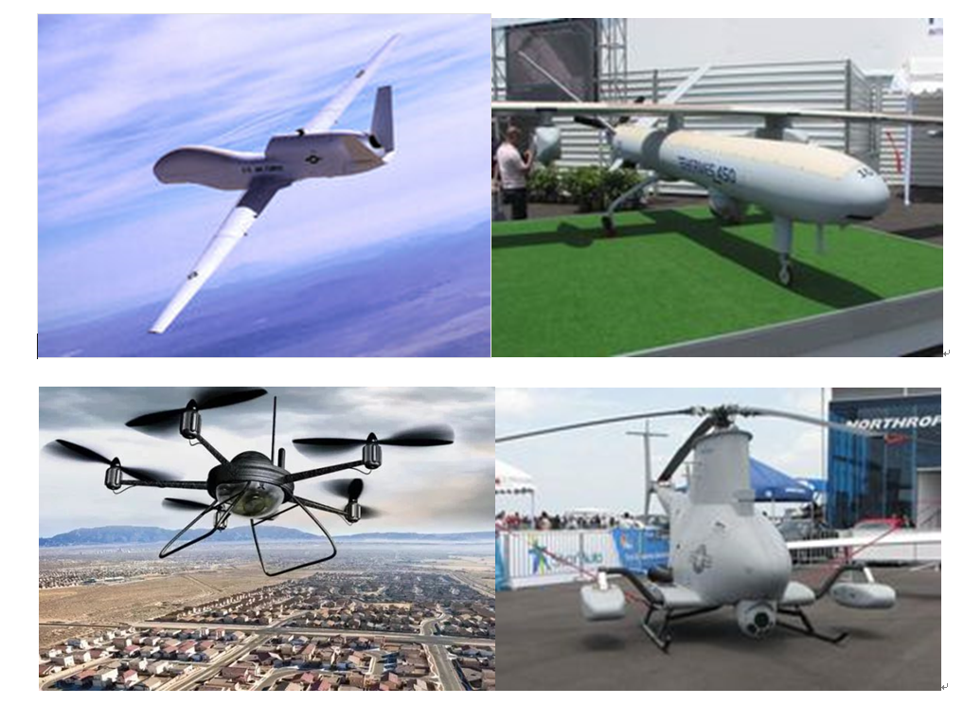
7.4 典型应用实例
第七章 自主无人系统
1. 无人飞行器
依人机经过一个多世纪的发展，其演变与发展是全方位的，已形成了种类繁多、形态各异、丰富多彩的现代无人机家族。无人机发展最根本的变化是其飞行操控方式的变化。按照无人机飞行控制方式的不同，无人机大致可以分为：遥控飞行无人机、遥控加局域自动飞行无人机、全自动飞行无人机、全自动加局域自主飞行无人机、全自主飞行无人机。目前，国际上无人机的最高水平是全自动加局域自主飞行无人机，全自主飞行无人机仍处于开发实验阶段。
of
31

Slide 21
7.4 典型应用实例
第七章 自主无人系统
1. 无人飞行器
无人机是一种典型的自主式无人驾驶系统，主要包括飞行器平台、控制站、通信站与发射回收装置四大部分。飞行器平台又包括飞机机体、飞控系统、导航系统、动力系统、任务设备、电气系统与通信系统等。控制站主要包括显示系统、操纵系统及保障维修系统；通信站可以建在地面，也可以设在车、船或其他平台上；发射回收装置保证无人机顺利升空以达到安全的高度和速度飞行，并在执行完任务后从天空安全回落到地面。
of
31

Slide 22
7.4 典型应用实例
第七章 自主无人系统
2. 无人驾驶汽车
无人驾驶汽车（Pilotless Automobile或Driverless Cars）是智能汽车的一种，也称轮式移动机器人或简称无人车，主要依靠车内的基于人工智能和计算机通信系统实现的智能驾驶仪来实现无人驾驶的目的[51]。按照百度百科的定义，无人驾驶汽车是通过车载传感系统感知道路环境，并根据感知所获得的道路、车辆位置和障碍物信息，自动规划行车路线并控制车辆的转向和速度，从而使车辆能够安全、可靠地在道路上行驶，实现预定目标的智能汽车。随着现代高新技术的迅速发展，数字化、信息化和智能化越来越多的应用到人类社会的生产、生活的各个方面，曾经只能在科普小说中看到的智能无人驾驶汽车已经不再是虚幻的，人们在不久的将来将能在现实中看见智能无人驾驶汽车。
of
31

Slide 23
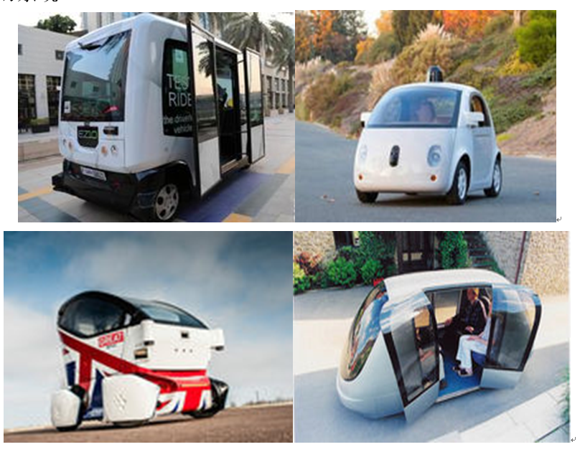
7.4 典型应用实例
第七章 自主无人系统
2. 无人驾驶汽车
无人驾驶汽车的分类方法很多，按照驾驶的自动化程度，无人驾驶汽车大致可以分成4大类：分别是驾驶辅助系统，部分自动化系统，高度自动化系统以及完全自动化系统。
of
31

Slide 24
7.4 典型应用实例
第七章 自主无人系统
2. 无人驾驶汽车
无人驾驶汽车区别于有人驾驶汽车的本质在于它能够通过感知环境信息做出科学决策，进而自主实施反馈控制，其核心组成结构如图7-14所示，主要包括感知层、决策和控制三个层次。
of
31

Slide 25
高级人工智能人才培养丛书
第七章 自主无人系统
7.1 自主无人系统的概念和特征
7.2 系统组成和模型
7.3 研究和发展现状
7.4 自组织网络
7.5 典型应用案例
习题
of
31

Slide 26
习题：
1． 什么是自主无人系统？它与自动控制系统有哪些区别？
2． 自主无人系统的主要特征有哪些？你是如何理解这些特征的？
3．自主无人系统主要评价指标有哪些？
4．设计自主无人系统时需要考虑哪些要素？
5．自主无人系统有几种主要类型，目前发展面临的主要挑战是什么？
6．自组织网络的特点是什么？简要说明与传统网络的主要区别。
7．请简单列举自组织网络的主要研究和应用领域？
8．如何理解无人飞行器的概念和内涵？
9．请简要说明无人飞机的发展历史和主要类型。
10．如何看待无人飞机未来的发展趋势期。
11．请举例说明无人飞机的几项关键技术。
12．无人驾驶汽车与无人轨道交通工具有哪些异同点？
13．当前无人驾驶汽车主要应用了哪些人工智能技术？
14．无人驾驶汽车大规模实用的主要难点有哪些？
15．你怎样预测无人驾驶汽车的前景？

Slide 27





大学生如何提高实战能力，高薪就业？
学到真本事
省钱、省时间!
学习大数据、人工智能、云计算的不二之选
在线学习、在线动手做实验
学习云创大数据大量实际项目
获取云创工程师认证、工信部认证、国际认证
大数据能力分析、工作匹配、智能推荐
学到真本事，走遍天下都不怕！
云创大学网站
https://edu.cstor.cn/
云创大学微信公众号

Slide 28
















运用大数据，精彩你生活
微信公众号推荐
免费大数据APP推荐
刘鹏看未来
云创大数据
我的PM2.5
同声译
智能硬件大数据免费托管平台
环境大数据开放平台

Slide 29































完善的课程体系：大数据方向、人工智能方向。
面向理论与实践，分为本科院校、专科院校、高职院校。

Slide 30

感谢聆听

